Slide 1

Türkçe Öğreniyoruz
18. Emir Kipi _ Προστακτική
Δρ Ελένη Χαραλάμπους

Slide 2



Slide 3

Dinleme

Slide 4

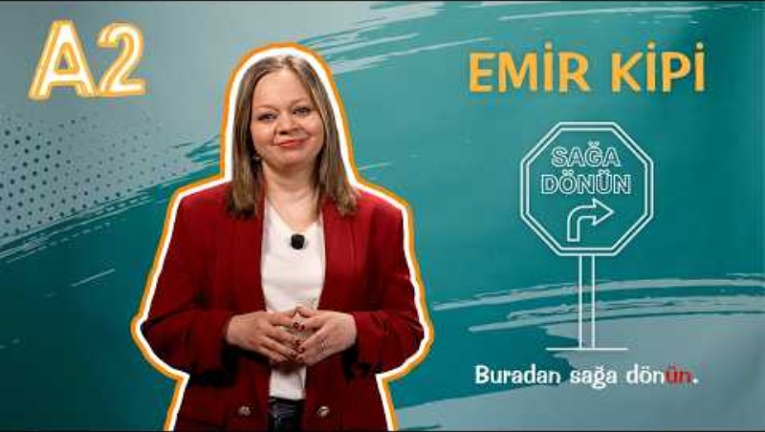

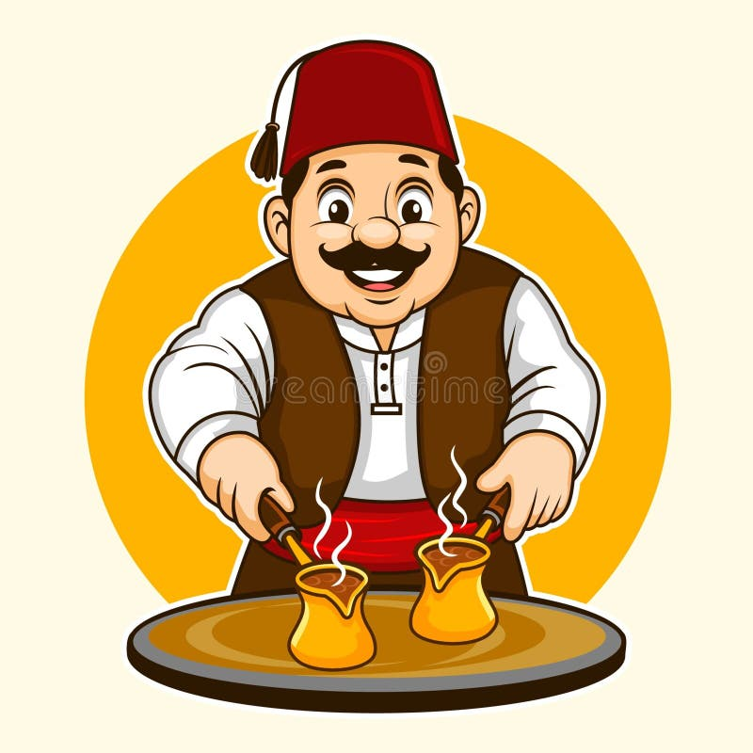

Dikkatlice dinleyin ve boşlukları doldurun!
Öncelikle bir fincan Türk Kahvesi için bir tatlı kaşığı Türk Kahvesini _______ koyun. Daha sonra bir fincan soğuk _____ ekleyin. Ardından iki tane küp ______ ilave edin ve biraz karıştırın.
Daha yavaş yavaş pişirin.
Kahve ne zaman kaynamaya başladı? İşte o zaman bir çay kaşığı köpüğü alın ve _______ koyun. En sona cezvedeki kahvenin tamamını fincana ekleyin.
_________olsun.

Slide 5
Dikkatlice dinleyin ve boşlukları doldurun!
Öncelikle bir fincan Türk Kahvesi için bir tatlı kaşığı Türk Kahvesini cezveye koyun. Daha sonra bir fincan soğuk su ekleyin. Ardından iki tane küp şeker ilave edin ve biraz karıştırın.
Daha yavaş yavaş pişirin.
Kahve ne zaman kaynamaya başladı? İşte o zaman bir çay kaşığı köpüğü alın ve fincana koyun. En sona cezvedeki kahvenin tamamını fincana ekleyin.
Afiyet olsun.

Slide 6
OKUMA

Slide 7
Dünyanın en meşhur 10 Türk yemeği
Evde İskender Kebap
Sosu için
1 yemek kaşığı tereyağı
Yarım yemek kaşığı biber salçası
1 büyük rendelenmiş taze domates
Tuz, karabiber
Yarım çay bardağı su
Evde İskender Kebap Tarifi İçin Malzemeler
Kebap için
500 gram kuzu eti
2 yemek kaşığı sıvı yağ
Birer çay kaşığı tuz, karabiber, tatlı kırmızı biber
Yarım çay kaşığı kekik

Slide 8
YAZMA

Slide 9
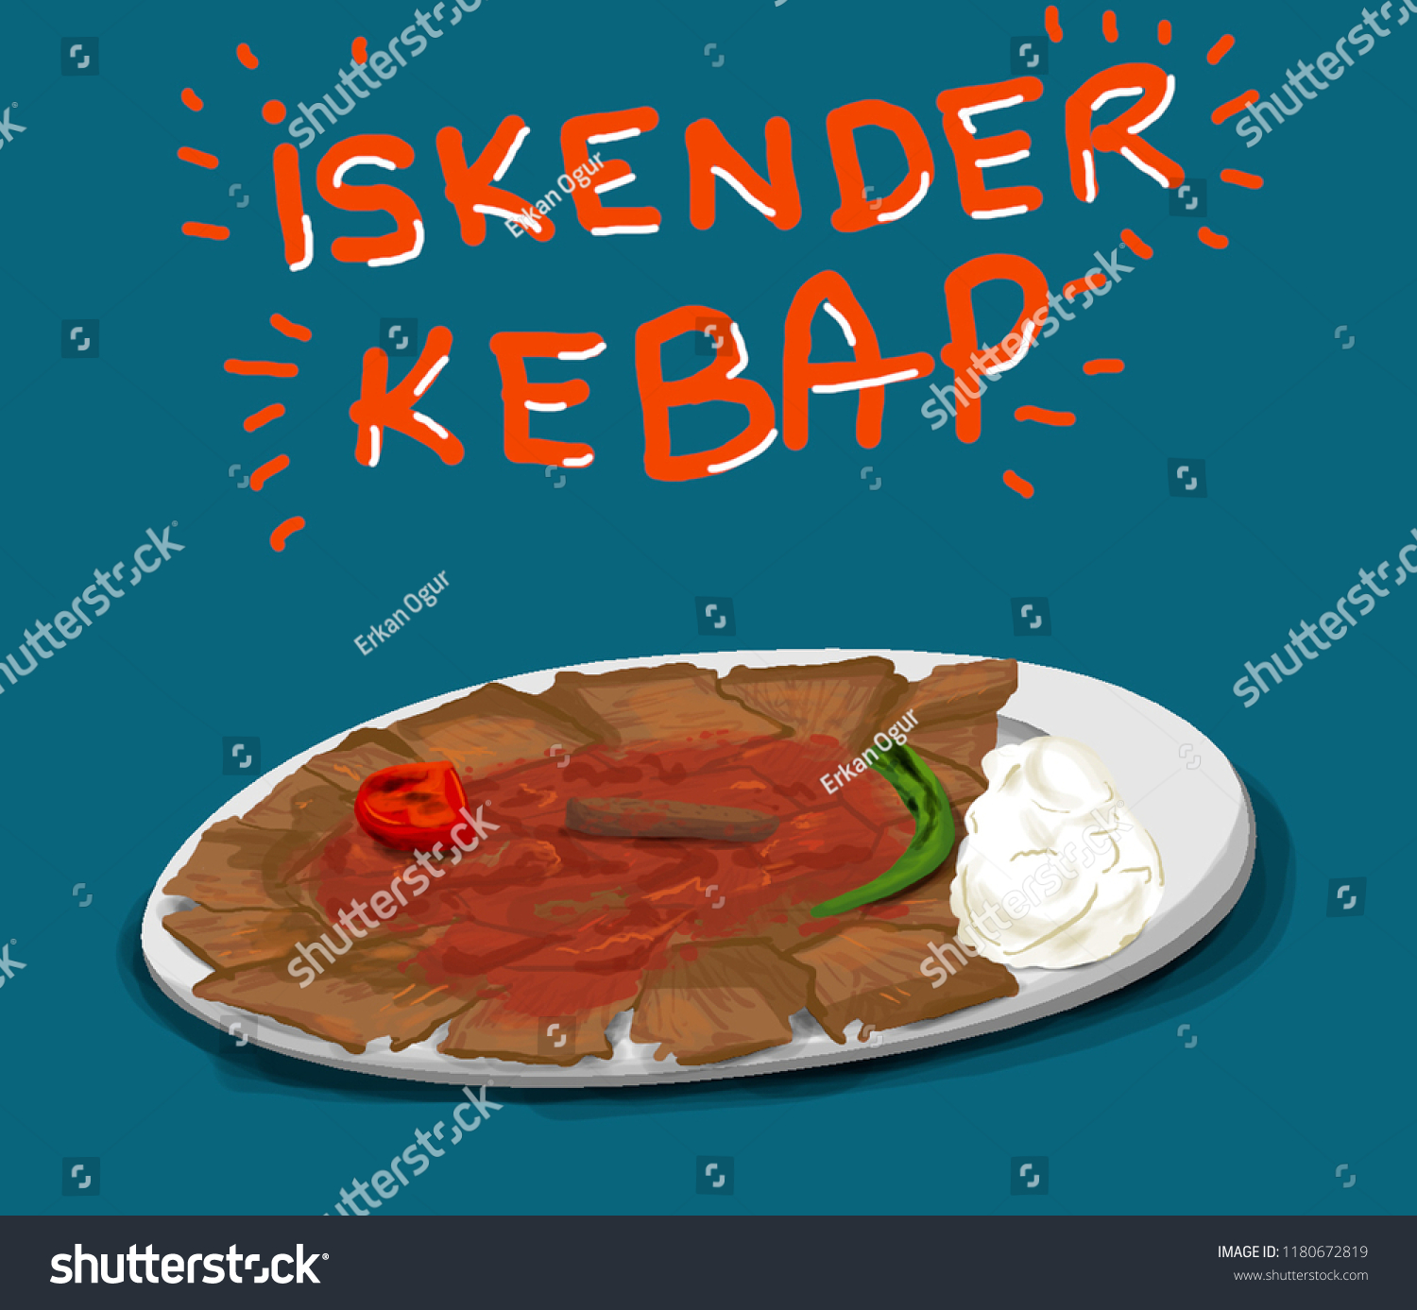
Βάλτε το κρέας από την κατάψυξη.

Slide 10
Βγάλτε το κρέας από την κατάψυξη.
Eti dondurucudan çıkarınız.

Slide 11
Κόψτε σε λεπτές φέτες το κρέας.
Εti ince şekilde dilimleyiniz.

Slide 12
Τσιγαρίστε το κρέας στο βουτύρο/φυστικέλαιο.
Εti tereyağında / sıvı yağda kızartınız.

Slide 13
Προσθέστε τα μπαχαρικά του.
Baharatlarını ekleyiniz.

Slide 14
Λιώστε το βούτυρο σε ένα τηγάνι.
Tereyağını bir tavada eritiniz.

Slide 15
Μαγειρέψτε μέχρι να πήξει.
Koyulaşana kadar pişiriniz.

Slide 16
Προσθέστε τη σαλτά.
Üzerine salçayı ekleyiniz.

Slide 17
Afiyet olsun

Slide 18
KONUŞMA

Slide 19
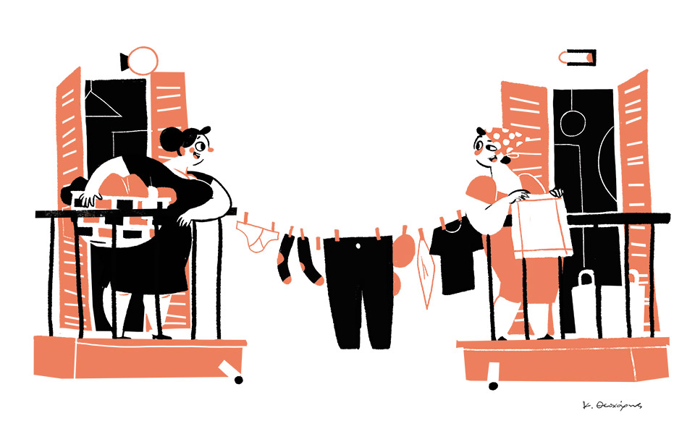
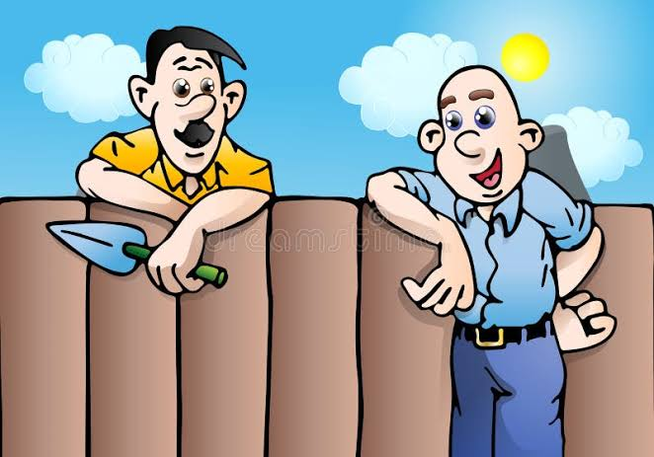
ARKADAŞLARIN ARASINDA
İki komşu, bir yemeğin tarifi hakkında konuşuyorlar.
Diyalogda şunları kullanın :
Dün akşam ne yedin?
Nasıl yaptın, tarif edebilir misin?

Slide 20
TEKRAR

Slide 21
ΠΡΟΣΤΑΚΤΙΚΗ / Emir kipi
BEN ---
SEN ΡΙΖΑ ΡΗΜΑΤΟΣ
O ΡΙΖΑ+sIn
BIZ -----
SIZ ΡΙΖΑ+(y)In(Iz)
ONLAR ΡΙΖΑ+ sInlΑr
Örnek
Yapmak /içmek/gitmek/vurmek/sürmek
Ben
Sen
O
Bız
Sız
onlar
Για να σχηματίσουμε την άρνηση στην προστακτική, τοποθετούμε το επίθημα -ma ή -me αμέσως μετά τη ρίζα (π.χ., ρίζα + -ma/-me). Μετά το αρνητικό μόριο -ma / -me ακολουθεί η κατάληξη προσώπου.

Slide 22
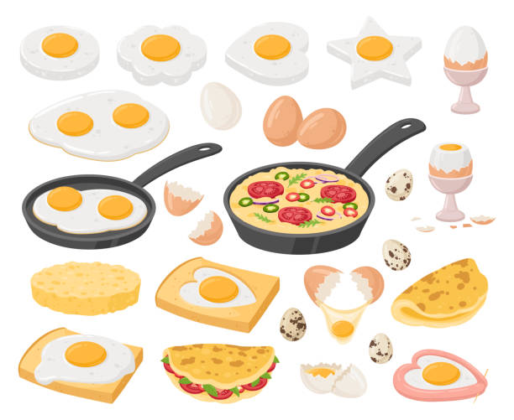
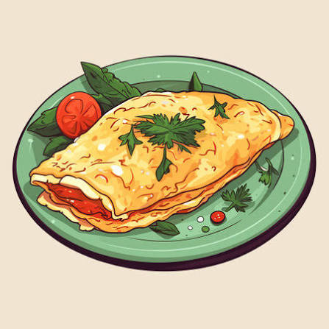
Νefis yemek tarifleri / Συνταγές νόστιμων φαγητών
Τσιγαρίστε το σκόρδο στο λάδι!
Sarımsağı tereyağında kızartın!
Ανακατέψτε το πράσινο κρεμμύδι με το αβγό!
Yeşil soğanı yumurta ile karıştırınız!
Χτυπήστε καλά!
Güzelce çırpın!
Ζεστάνετε το τηγάνι σας!
Tavanızı ısıtın!
Διπλώστε την ομελέτα στα δύο!
Omleti ikiye katlayın!
Προσθέστε το αλάτι!
Tuzu ekleyiniz!

Slide 23
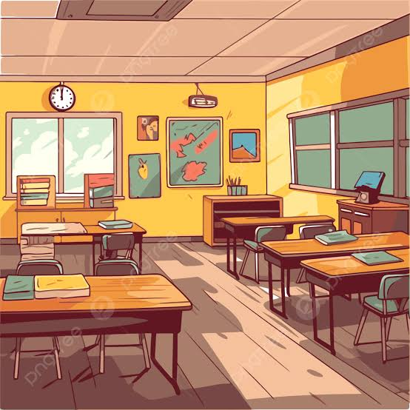
Çeviri / Μετάφραση
Σβήστε τον πίνακα! Tahtayı siliniz!
Σημειώστε! İşaretleyiniz!
Ησυχάστε! sakin olunuz Sessiz olunuz!
Μετρήστε! Sayınız!
Σηκώστε το χέρι! Parmak kaldırınız!
Ανοίξτε το βιβλίο! Kitabı açınız!
Επαναλάβετε! Tekrar ediniz!
Ελάτε εδώ! Buraya geliniz!
Ακούστε! Dinleyiniz!
Συμπληρώστε τα κενά! Boşlukları tamamlayınız!
Δώστε πληροφορίες! Bir kompozisyon yazınız!
Επιλέξτε τη σωστή απάντηση! Doğru seçeneği seçiniz!
Κάντε την αντιστοίχιση σύμφωνα με το κείμενο! Metne göre eşleştiriniz!
Δώστε την κατάλληλη απάντηση! Uygun cevabı veriniz!
Συμπληρώστε! Doldurunuz!

Slide 24
Yunanca ve Türkçe Karşılaştırması

Slide 25

Διάβαζε βιβλία κάθε μέρα!
Her gün kitap oku!
Διάβασε αυτό το βιβλίο απόψε!
Bu akşam bu kitabı oku!
Στα τουρκικά δεν υπάρχει αυτή η διάκριση στην προστακτική (δηλαδή ξεχωριστός τύπος για συνοπτική/στιγμιαία και μη συνοπτική/εξακολουθητική πράξη) όπως συμβαίνει στα νέα ελληνικά.
Στην τουρκική γλώσσα, η προστακτική έχει μόνο έναν τύπο ανά πρόσωπο.

Slide 26

Öztürk, T., Akçay, S., Yiğit, A., Taşdemir, E., & Başak, S. S. (2005α). Gökkuşağı Türkçe: Ders Kitabi 2. Dilset Yayınları.
Öztürk, T., Akçay, S., Yiğit, A., Taşdemir, E., & Başak, S. S. (2005b). Gökkuşağı Türkçe: Çalışma Kitabi 2. Dilset Yayınları.

Slide 27

Ders bitti.
Ders bitti.
Ders bitti.
Ders bitti.
Ders bitti.

Slide 28

www.e-charalambous.com

